Slide 1
七律·长征
第一PPT模板网-WWW.1PPT.COM

Slide 2
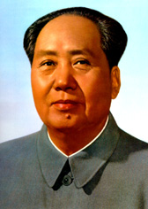
毛泽东，字润之，1893年12 月26日生于湖南湘潭韶山冲一个农民家庭。1976年9月9日在北京逝世。
中国人民的领袖，马克思主义者，伟大的无产阶级革命家、战略家和理论家，中国共产党、中国人民解放军和中华人民共和国的主要缔造者和领导人、诗人、书法家。

Slide 3
1934年10月，中央主力红军为了摆脱国民党军队的“围剿”，被迫实行战略大转移，退出根据地进行长征。其间经过11个省，翻过18座大山，跨过24条大河，爬雪山，过草地，行程约二万五千里……其间他们历经无数次生死考验，由开始时的八万多人到长征胜利时，只剩下了六千多人。终于，1935年10月，长征即将胜利，毛主席回顾所经历的艰难险阻，激动地写下了这首气壮山河的伟大诗篇。

Slide 4
红军长征路线图
瑞金——占领遵义，召开遵义会议——四渡赤水——巧渡金沙江——强渡大渡河，飞夺泸定桥——翻越夹金山——穿过大草地——进入甘肃、陕西，在吴起镇三大主力红军会师。
Notes:
PPT模板：www.1ppt.com/moban/ PPT素材：www.1ppt.com/sucai/
PPT背景：www.1ppt.com/beijing/ PPT图表：www.1ppt.com/tubiao/
PPT下载：www.1ppt.com/xiazai/ PPT教程： www.1ppt.com/powerpoint/
Word模板：www.1ppt.com/word/ Excel模板：www.1ppt.com/excel/
试卷下载：www.1ppt.com/shiti/ 教案下载：www.1ppt.com/jiaoan/
个人简历：www.1ppt.com/jianli/ PPT课件：www.1ppt.com/kejian/
语文课件：www.1ppt.com/kejian/yuwen/ 数学课件：www.1ppt.com/kejian/shuxue/
英语课件：www.1ppt.com/kejian/yingyu/ 美术课件：www.1ppt.com/kejian/meishu/
科学课件：www.1ppt.com/kejian/kexue/ 物理课件：www.1ppt.com/kejian/wuli/
化学课件：www.1ppt.com/kejian/huaxue/ 生物课件：www.1ppt.com/kejian/shengwu/
地理课件：www.1ppt.com/kejian/dili/ 历史课件：www.1ppt.com/kejian/lishi/

Slide 5
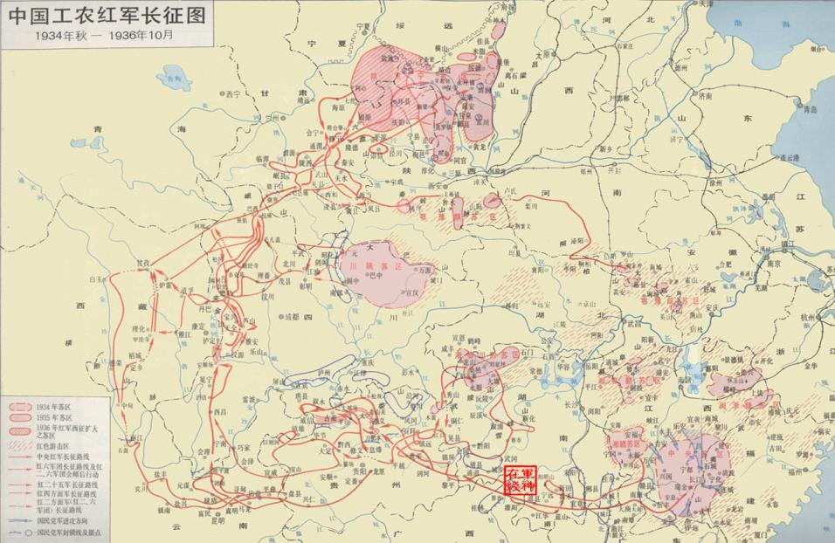
会宁
吴起镇
水草地
红四方面军
大雪山
红二方面军
大渡河
红一方面军
赤水
遵义
瑞金
金沙江

Slide 6
七律知识知多少？
这是一首七言诗。所谓的七言诗就是七言八句。言，就是字，每行有七个字，一共有八句话，就是七律。七律诗中间四句两两相对应，而且朗读的时候还有和谐的韵律与鲜明的节奏。
偶句末字押韵，中间四句对仗；分为四联，每联两句，分别是首联、颔联、颈联和尾联。

Slide 7
七律·长征
毛泽东
红军不怕远征难，
万水千山只等闲。
五岭逶迤腾细浪，
乌蒙磅礴走泥丸。
金沙水拍云崖暖，
大渡桥横铁索寒。
更喜岷山千里雪，
三军过后尽开颜。
首联
颔联
颈联
尾联

Slide 8
自由朗读
读准字音，把握节奏，读出感情，读出气势。

Slide 9
朗读指导
红军／不怕／远征／难，
万水／千山／只／等闲。
五岭／逶迤／腾／细浪，
乌蒙／磅礴／走／泥丸。
金沙／水拍／云崖／暖，
大渡／桥横／铁索／寒。
更喜／岷山／千里／雪，
三军／过后／尽／开颜。
这是一首七律诗，每句七个字，在节奏上是每句四顿。读时应按
以下节奏读出“红军不怕远征难”的英雄气概。

Slide 10
诗中哪两句概括了全诗？它们体现了红军怎样的精神？
红军不怕远征难，
万水千山只等闲。
首联：
总括了红军长征途中所遇到的一切困难。
远征难：
等闲：
平平常常。
“万水”以金沙江和大渡河为代表。
“千山”以五岭和乌蒙为代表。

Slide 11
红军不怕远征难，
万水千山只等闲。
首联
意思：红军不怕万里长征路上的一切艰难困苦，把千山万水都看得极为平常。
精神：体现了红军不怕艰难险阻的英雄气概。

Slide 12
颔联
意思：绵延不断的五岭，在
红军眼里，不过是微波细浪在起
伏；气势雄伟的乌蒙山，在红军
看来也只是小泥丸在脚下滚动。
五岭逶迤腾细浪，
乌蒙磅礴走泥丸。
形容山绵延不断。
形容山巍峨高大。

Slide 13
颔联
五岭逶迤腾细浪，
乌蒙磅礴走泥丸。
对偶

Slide 14
五岭逶迤腾细浪，
乌蒙磅礴走泥丸。
比喻
夸张
这两句运用了 和 的修辞手法，用“逶迤” 、“磅礴”形容 ，这是 的山；用“细浪” 、“泥丸”形容 ，这是 的山，表现了红军敢于战胜一切困难的革命乐观主义精神。
山的气势雄伟
实际
山的渺小
红军眼里的

Slide 15
金沙水拍云崖暖,
颈联
大渡桥横铁索寒。
这两句诗概括了长征途中经历的两件大事，是什么?
巧渡金沙江、飞夺泸定桥

Slide 16
上承“万水”二字
颈联
金沙 水 拍 云崖 暖，
大渡 桥 横 铁索 寒。
名词
名词
动词
名词
形容词
对偶
名词
名词
动词
名词
形容词

Slide 17
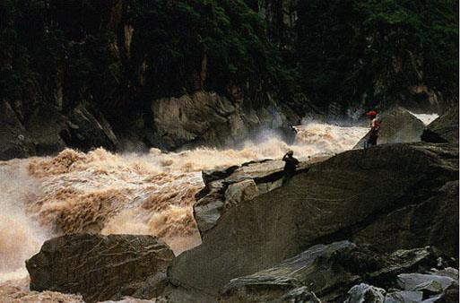
巧渡金沙江

Slide 18
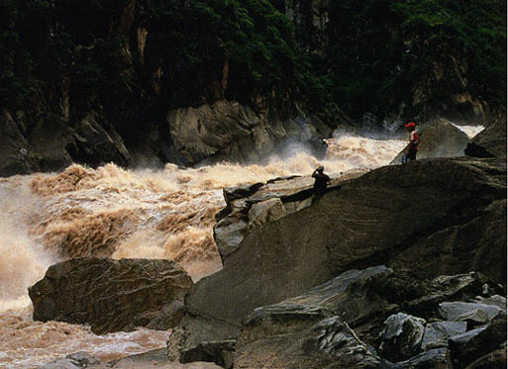
金沙水拍云崖暖

Slide 19
金沙水拍云崖暖
“暖”字写出了5月春暖的金沙江风高浪急、暖气蒸腾的实景；
烘托出红军战士渡江脱险的喜悦心情和一片沸腾的景象。

Slide 20
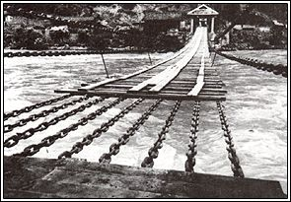
大渡桥横铁索寒

Slide 21
大渡桥横铁索寒
“寒”字既烘托出泸定桥险恶的形势，又描绘出红军战士浴血奋战、飞夺泸定、令敌人胆寒的壮烈情景。突出了红军克敌制胜、一往无前的大无畏精神。

Slide 22
“暖”字和“寒”字分别表现了什么？说说从中你体会到了什么？
“暖”字表现了红军战士渡江脱险的喜悦心情；“寒”字表现了飞夺泸定桥的惊险悲壮。
我体会到了红军克敌制胜、勇往直前的革命英雄主义精神。

Slide 23
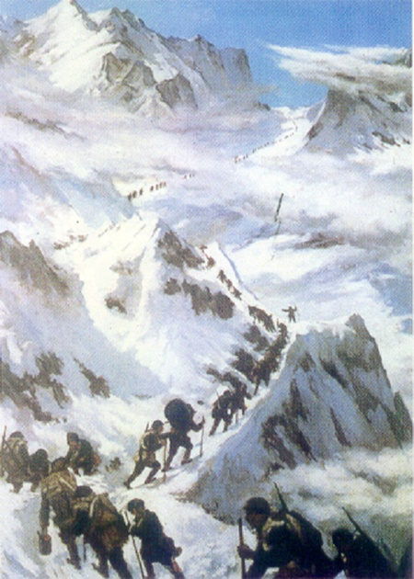
爬 雪 山

Slide 24
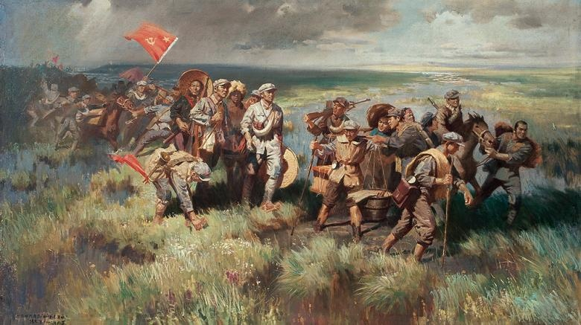
过草地

Slide 25
尾联
更喜岷山千里雪，
三军过后尽开颜。
更喜：
更加欣喜。
三军：
红一、二、四方面军，这里指全部红军部队。
尽开颜：
全部笑逐颜开。

Slide 26
《七律·长征》赞颂了中国工农红军不怕艰难险阻的革命英雄和革命乐观主义精神。

Slide 27
长征胜利的意义
1.长征的胜利粉碎了国民党反动派扼杀共产党的企图，使中国革命转危为安。
2.长征锤炼了党和红军的精华。
3.长征扩大了党的影响，一路上播下革命的火种。

Slide 28
长征为什么会取得胜利？
1.以毛泽东为核心的党中央的正确领导。
2.党和红军在长征路上充分发扬不怕苦难、顽强拼搏的革命英雄主义精神。
3.中国共产党代表了人民的利益，得到了人民群众的广泛支持。

Slide 29
课 文 小 结
首联： 全诗，提出全篇的中心思想。
颔联：承“千山”，以 为代表。
颈联：承“万水”，以 为典型。
尾联：总结全诗，突出越过岷山的 。
本课是 在 时写下的一首诗。全诗生动地概述了 时的艰难历程,热情洋溢地赞颂了 不畏艰险、英勇顽强的 和 。
总领
五岭、乌蒙
金沙、大渡
喜悦
毛泽东
红军长征胜利结束
二万五千里长征
中国工农红军
革命英雄主义
革命乐观主义精神

Slide 30
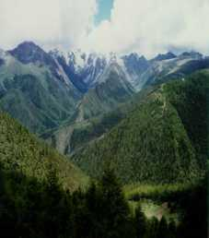
课外链接
“五岭”，指越城岭、都庞岭、萌渚岭、骑田岭、大庾岭，在江西、湖南、广东、广西四省边境。
“乌蒙”，即乌蒙山，在云南、贵州两省之间。
“岷山”，在四川省北部，绵延四川、甘肃两省边境，海拔4000米左右，终年积雪。

Slide 31

巧渡金沙江
1935年5月，红军巧渡金沙江。 金沙江形势险要，两岸都是悬崖峭壁，水流湍急，敌人戒备森严。但红军一面佯攻龙街，一面分兵到绞车渡奇袭守敌，缴获渡船，活捉了守卫在对岸的敌兵。结果不费一枪一弹夺取了对岸的阵地，使大部队巧渡成功。等敌人发觉赶来时，我军已安然到达江北。

Slide 32
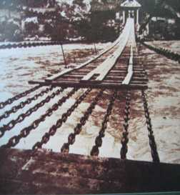
飞夺泸定桥
泸定桥高悬在大渡河上，当时桥上的木板已经被敌人抽掉，桥上只剩下十三根铁索，叫人看了心惊胆寒。渡河的勇士们手攀铁索，冒着对岸敌人密集的枪林弹雨前进。不怕流血牺牲，终于夺下了泸定桥。

Slide 33
课外作业
1.背诵、默写本诗。
2.搜集有关长征的资料和毛主席的诗歌。

Slide 34
谢 谢

Slide 35



可以在下列情况使用
不限次数的用于您个人/公司、企业的商业演示。
拷贝模板中的内容用于其它幻灯片母版中使用。
不可以在以下情况使用
用于任何形式的在线付费下载。
收集整理我们发布的免费资源后，刻录光碟销售。
PPT模板下载：www.1ppt.com/moban/ 行业PPT模板：www.1ppt.com/hangye/
节日PPT模板：www.1ppt.com/jieri/ PPT素材下载：www.1ppt.com/sucai/
PPT背景图片：www.1ppt.com/beijing/ PPT图表下载：www.1ppt.com/tubiao/
优秀PPT下载：www.1ppt.com/xiazai/ PPT教程： www.1ppt.com/powerpoint/
Word教程： www.1ppt.com/word/ Excel教程： www.1ppt.com/excel/
资料下载： www.1ppt.com/ziliao/ PPT课件下载：www.1ppt.com/kejian/
范文下载： www.1ppt.com/fanwen/ 试卷下载： www.1ppt.com/shiti/
教案下载： www.1ppt.com/jiaoan/ PPT论坛： www.1ppt.cn

